Slide 1
Extreme Programming (XP)
Eine Präsentation von Sheldon Jesudasan und Nico Remus für das Modul „ Software Engineering“

Slide 2
INHALTSVERZEICHNIS
Allgemeines
Vorgehensweise
Vorteile
Nachteile
Fazit

Slide 3
Allgemeines
Vorgehensmodell zur Softwareentwicklung
„XP […] beschreibt eine agile iterative Vorgehensweise beim Softwareentwicklungsprozess mit […] wenig Dokumentation und Overhead.“ (http://www.torsten-horn.de/techdocs/sw-dev-process.htm#XP; 18.10.2015)
Wichtigsten Stakeholder: Kunde und Entwickler(-team)
Das Interesse an XP steigt stetig, insbesondere bei IT-Unternehemern
Einige Beispiele: XpLondon; WyCash; LifeTech
Notes:
Zu 1. Alternativ: Softwareentwicklungs-Philosophie
Erstes XP Projekt: C3 für Chrysler von Beck, Cunningham und Jeffries

Slide 4
Anteil der XP Projekte
Notes:
Zu 1. Alternativ: Softwareentwicklungs-Philosophie

Slide 5
Verteilung der XP Projekte auf UnternehmenSSEktoren
Notes:
Zu 1. Alternativ: Softwareentwicklungs-Philosophie

Slide 6
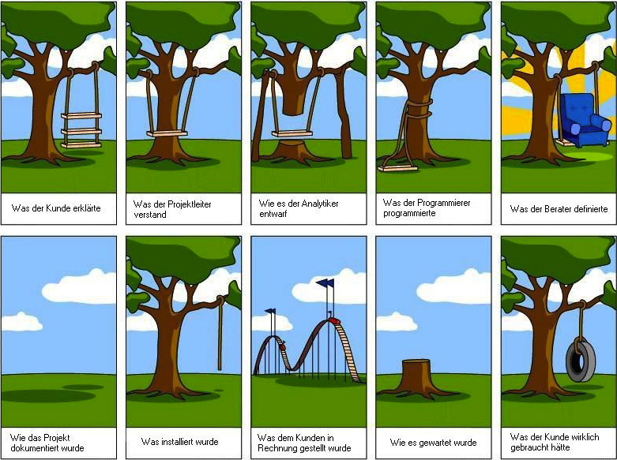
Darstellung des Problems
Quelle: thtps://joergmichael.files.wordpress.com/2010/07/pm1.jpg?w=781
Notes:
Zu 1. Alternativ: Softwareentwicklungs-Philosophie

Slide 7
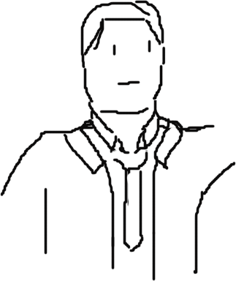

Vorgehensweise (vereinfacht)
Kunde
Programmierer
<Code>
User-Story
Notes:
Zu 1. Alternativ: Softwareentwicklungs-Philosophie

Slide 8
Vorgehensweise (vereinfacht)
Kunde
Programmierer
<Code>
<Code>
User-Story
Kunde Zufrieden?
Notes:
Zu 1. Alternativ: Softwareentwicklungs-Philosophie

Slide 9
Vorgehensweise (vereinfacht)
Kunde
Programmierer
<Code>
<Code>
User-Story
Kunde Zufrieden?
Notes:
Zu 1. Alternativ: Softwareentwicklungs-Philosophie

Slide 10
Vorgehensweise (vereinfacht)
Kunde
Programmierer
<Code>
<Code>
User-Story
Kunde Zufrieden?
Notes:
Zu 1. Alternativ: Softwareentwicklungs-Philosophie

Slide 11
Vorgehensweise (vereinfacht)
Kunde
Programmierer
<Code>
<Code>
User-Story
Kunde Zufrieden?
Notes:
Zu 1. Alternativ: Softwareentwicklungs-Philosophie

Slide 12
Vorgehensweise (vereinfacht)
Kunde
Programmierer
<Code>
<Code>
User-Story
Kunde Zufrieden?
Notes:
Zu 1. Alternativ: Softwareentwicklungs-Philosophie

Slide 13
Vorteile
Kunde | Entwickler | Sonstige
Kurzfristiges Eingreifen | Hohe Fehlervermeidung | Mehr und bessere Kommunikation
Geringere Dokumentation | Kleinerer Zeitaufwand | Höhere Qualität
Stetiges Überprüfen des aktuellen Stands | Vermeiden von unnötigen Features | Geringere Kosten (verhältnismäßig)
Notes:
Paar-Programming und Stetige Tests nach dem Coden

Slide 14
Nachteile
Kunde (Problem des idealen Kunden) | Entwickler (Problem des idealen Programmierers) | Sonstige
Keine Kostenvorkalkulation möglich | Viel Erfahrung und Expertise benötigt | Probleme bei Ressourcen Verteilung
Stetige Anwesenheit des Kunden nötig | Probleme beim Pair -Programming | Testen sind sehr aufwändig
Fehlender Projektplan
Notes:
Paar-Programming und Stetige Tests nach dem Coden

Slide 15
Fazit
Moderne Vorgehensweise
Sehe dynamisch
Für sehr vage beschriebene Projekte,
Besonders geeignet für kleine Teams
Notes:
Zu 1. Alternativ: Softwareentwicklungs-Philosophie

Slide 16
Vielen Dank

Slide 17
Quellen
http://www.extremeprogramming.org/
http://www.torsten-horn.de/techdocs/sw-dev-process.htm#XP
http://www.se-rwth.de/~rumpe/publications/Quantitative-Survey-on-Extreme-Programming-Projects.pdf
https://de.wikipedia.org/wiki/Extreme_Programming
http://www.imogital.com/agile/when-to-use-extreme-programming-xp/
http://www.infoq.com/articles/implementing-xp-methodology
http://c2.com/cgi/wiki?ExtremeProgrammingProjects
https://www.st.cs.uni-saarland.de/edu/lehrer/xp.pdf
Quelle: thtps://joergmichael.files.wordpress.com/2010/07/pm1.jpg?w=781
Notes:
Zu 1. Alternativ: Softwareentwicklungs-Philosophie

